Slide 1
Gruppo C13
Silvia Pala 10694997
Alex Cristian Turcu 10711624
Paolo Vanelli 10730510

Slide 2
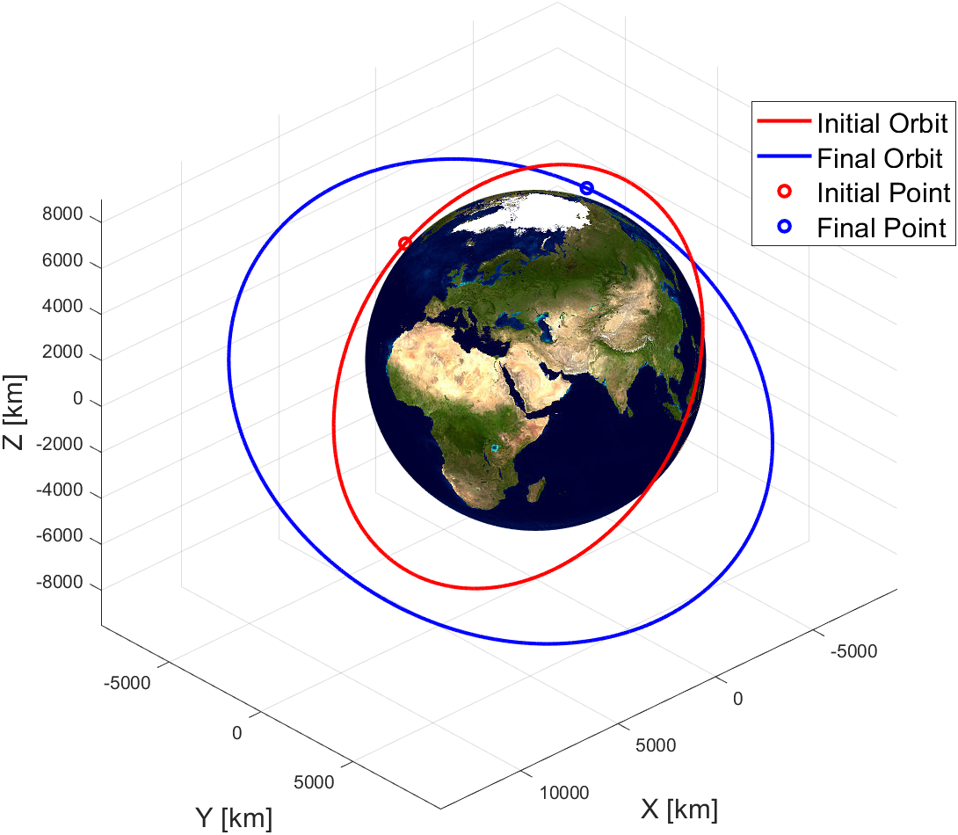
Introduzione

Slide 3
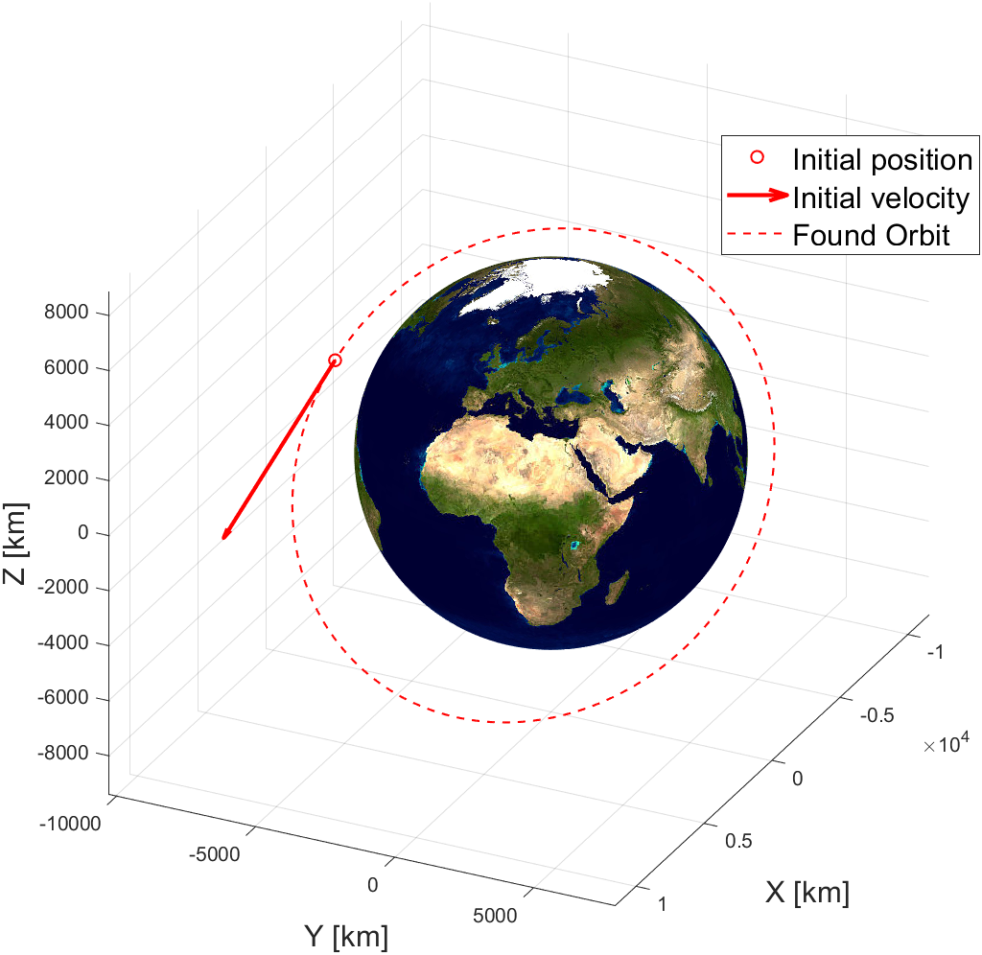
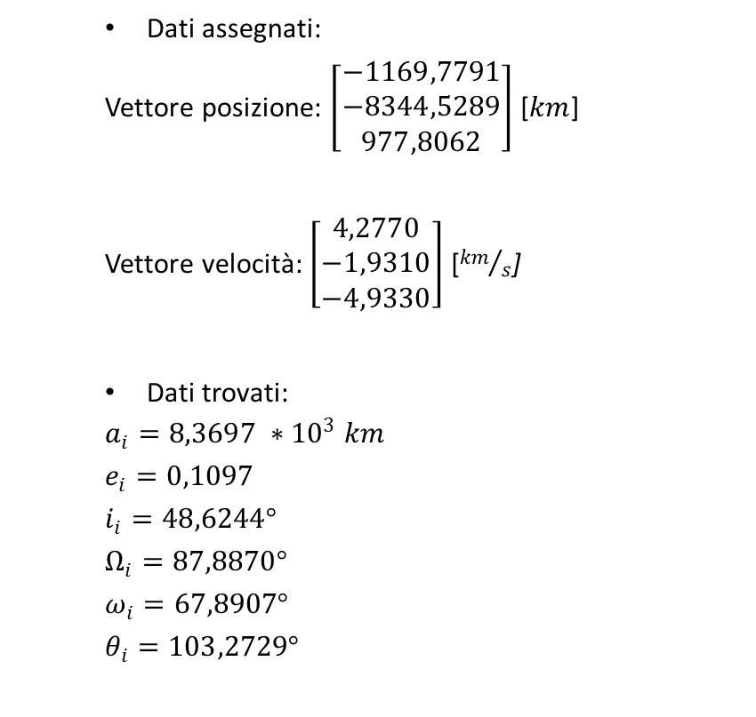
Orbita iniziale
Dati assegnati:
Vettore posizione: $\left[\begin{matrix}−1169,7791 \\ −8344,5289 \\ 977,8062\end{matrix}\right]$ [$km$]
Vettore velocità: $\left[\begin{matrix}4,2770 \\ −1,9310 \\ −4,9330\end{matrix}\right]$ [${km}/s$]
Dati trovati:
$$a_{i}=8,3697 ∗{10}^{3} km$$
$$e_{i}=0,1097$$
$$i_{i}=48,6244° \\ Ω_{i}=87,8870°$$
$$ω_{i}=67,8907°$$
$$θ_{i}=103,2729°$$

Slide 4
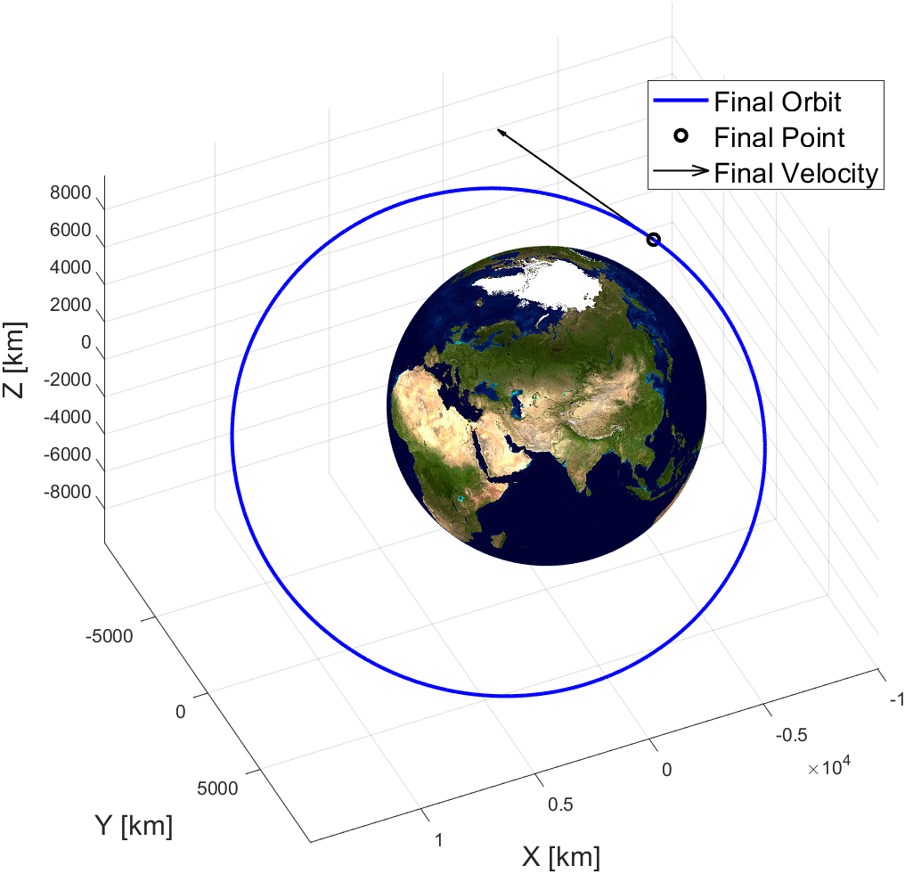
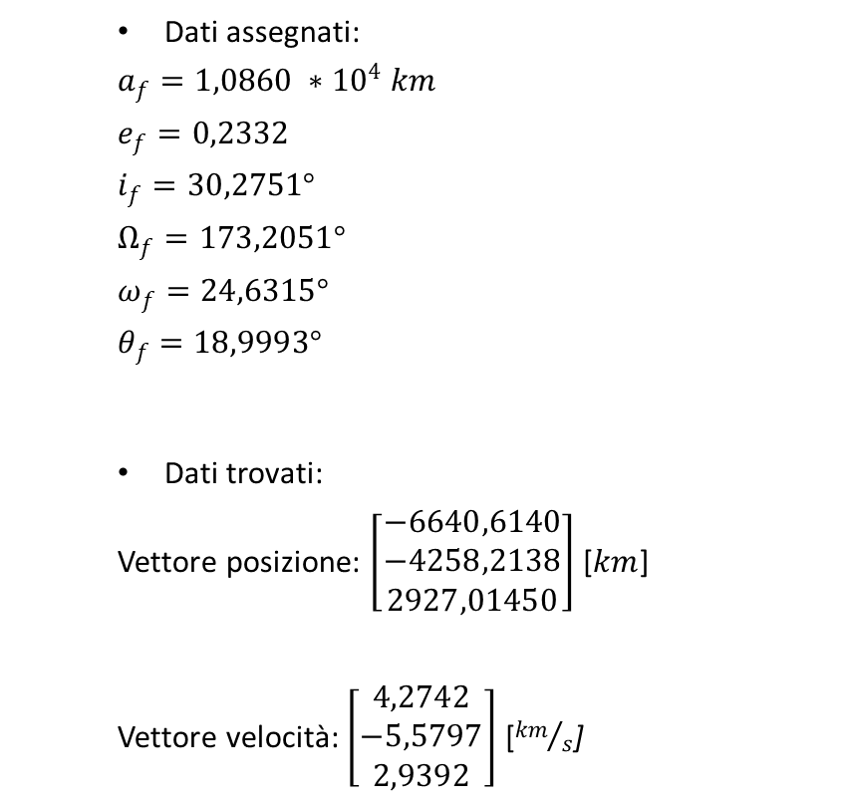
Orbita finale
Dati assegnati:
$$a_{f}=1,0860 ∗{10}^{4} km$$
$$e_{f}=0,2332$$
$$i_{f}=30,2751° \\ Ω_{f}=173,2051°$$
$$ω_{f}=24,6315°$$
$$θ_{f}=18,9993°$$
Dati trovati:
Vettore posizione: $\left[\begin{matrix}−6640,6140 \\ −4258,2138 \\ 2927,01450\end{matrix}\right]$ [$km$]
Vettore velocità: $\left[\begin{matrix}4,2742 \\ −5,5797 \\ 2,9392\end{matrix}\right]$ [${km}/s$]

Slide 5
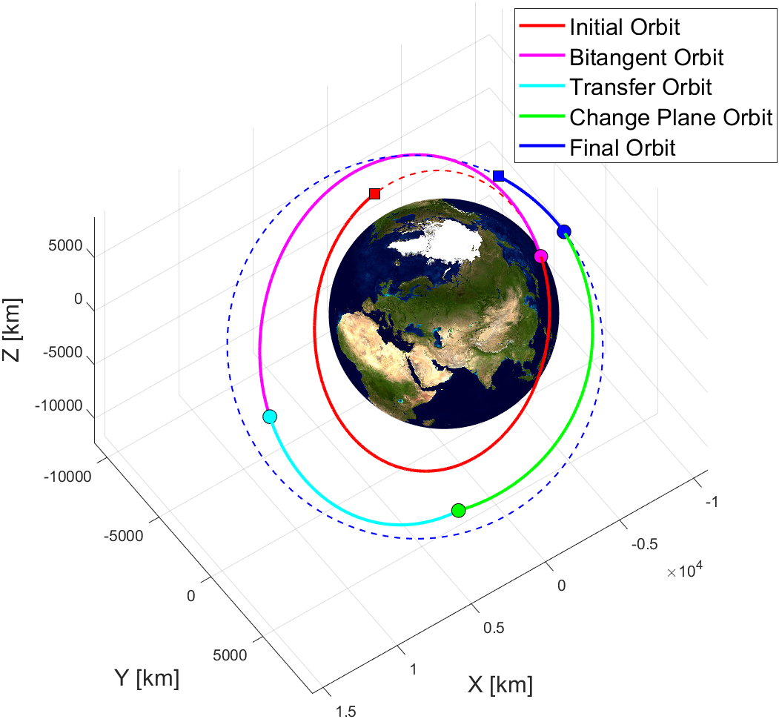

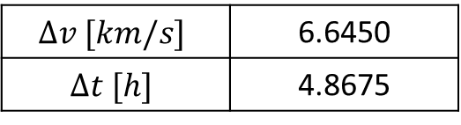
Strategia Standard
Strategia Standard:
permutazione di tre manovre
Trasferimento Bitangente
Cambio di Piano Orbitale
Cambio di Anomalia del Pericentro
${Δv}_{tot}=$6.6450 $\frac{km}{s}$
${Δt}_{tot}=$4.8675 $h$ = 17523.1496$s$
$$Δv [km/s]$$ | 6.6450
$$Δt [h]$$ | 4.8675

Slide 6
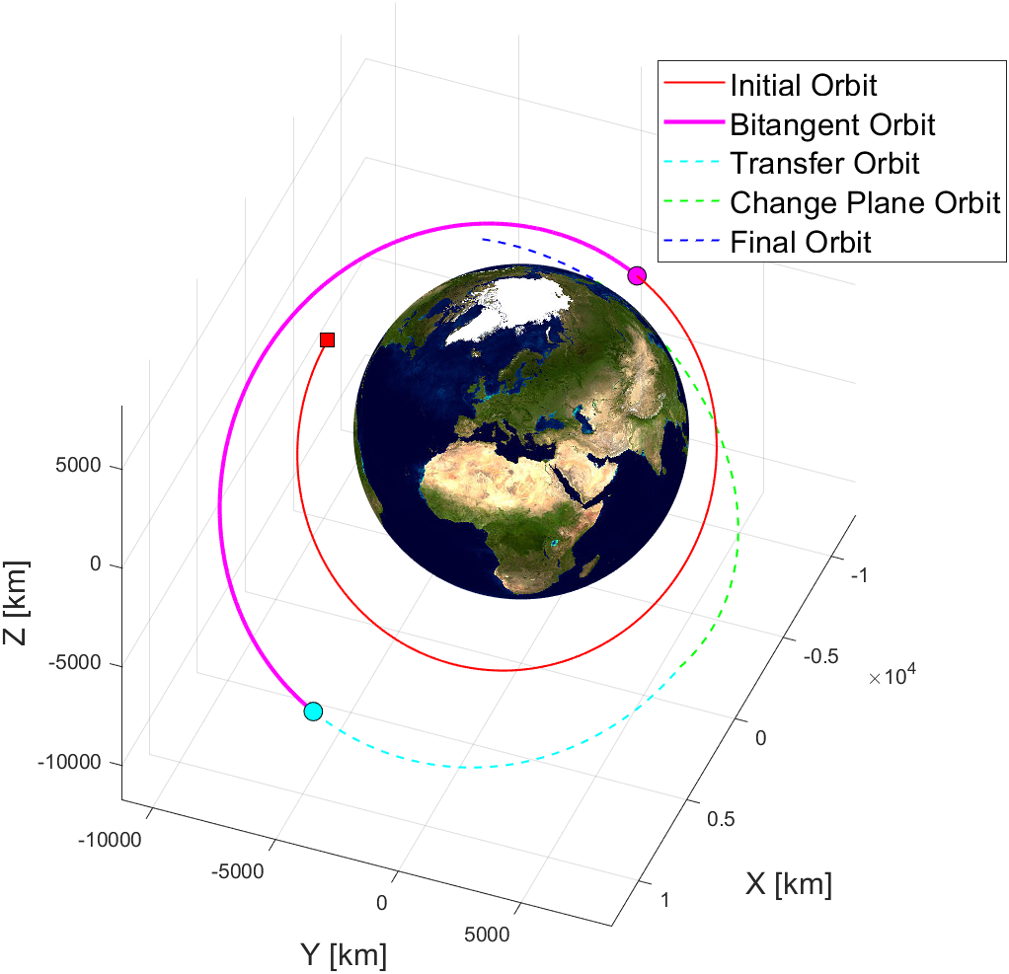
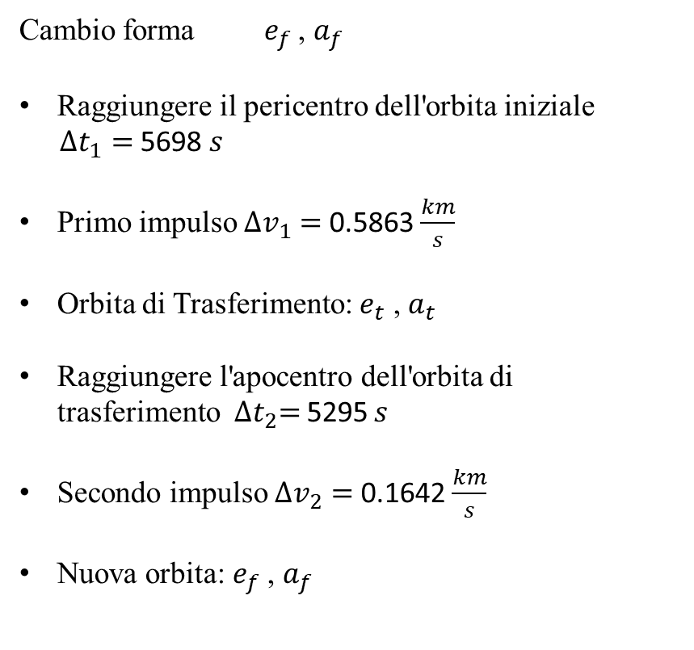
Strategia Standard: manovra bitangente PA
Cambio forma $e_{f}$ , $a_{f}$
Raggiungere il pericentro dell'orbita iniziale
${Δt}_{1}=$5698 $s$
Primo impulso ${Δv}_{1}=$0.5863 $\frac{km}{s}$
Orbita di Trasferimento: $e_{t}$ , $a_{t}$
Raggiungere l'apocentro dell'orbita di trasferimento${ Δt}_{2}=$5295 $s$
Secondo impulso ${Δv}_{2}=$0.1642 $\frac{km}{s}$
Nuova orbita: $e_{f}$ , $a_{f}$

Slide 7
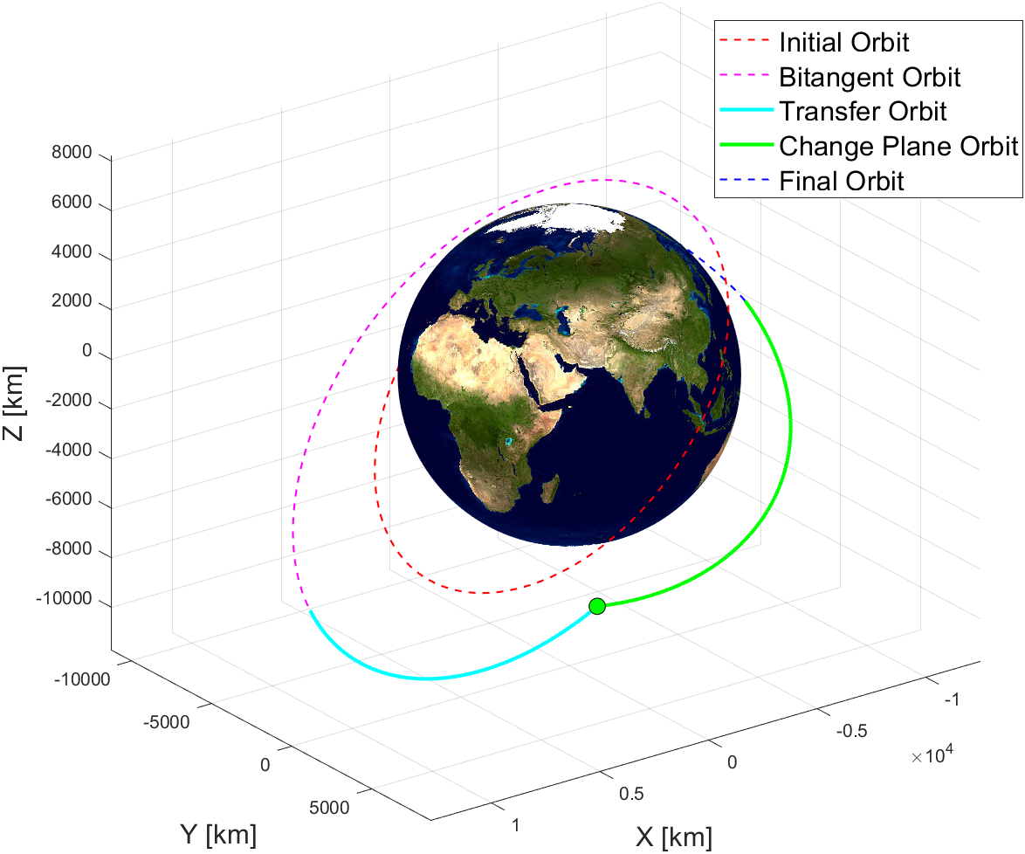

Strategia Standard: cambio piano
Cambio l'inclinazione ${ i}_{f}$
Raggiungere il punto di cambio piano
${Δt}_{3}=3122 s$
Terzo impulso ${Δv}_{3}=$5.1840 $\frac{km}{s}$
Nuova orbita: $i_{f}$ , $Ω_{f}$

Slide 8
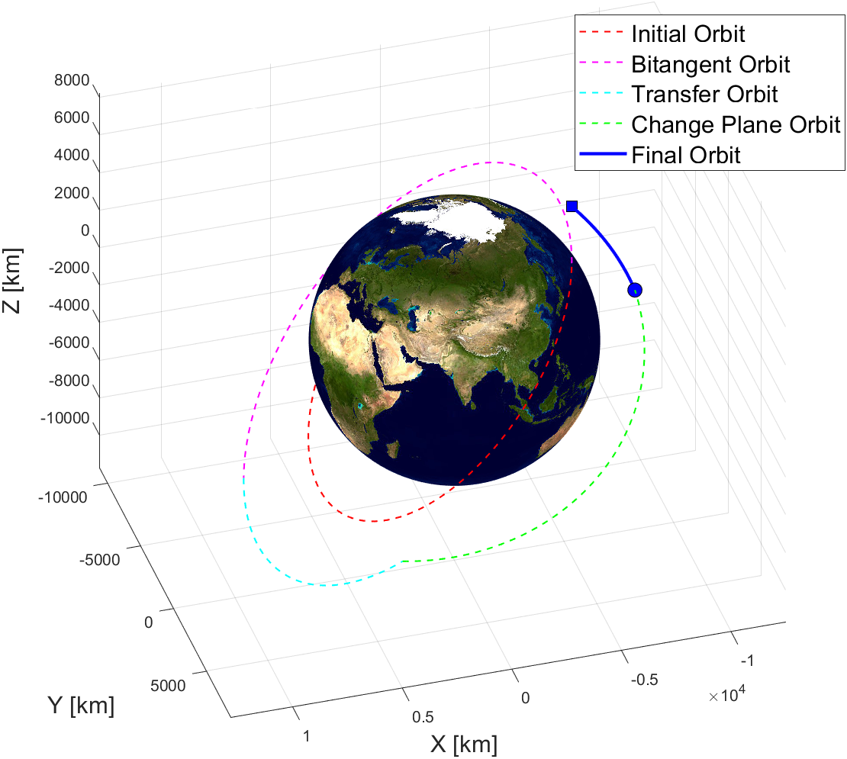
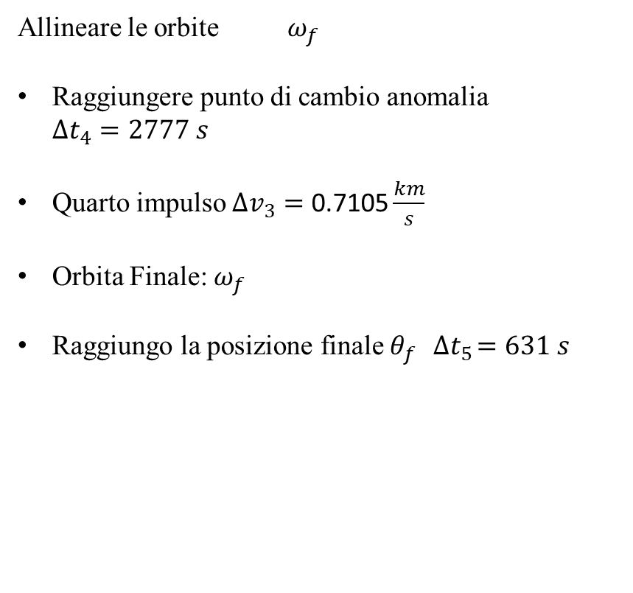
Strategia Standard: cambio anomalia del pericentro
Allineare le orbite $ω_{f}$
Raggiungere punto di cambio anomalia
${Δt}_{4}=2777 s$
Quarto impulso ${Δv}_{3}=\text{0.7105}\frac{km}{s}$
Orbita Finale: $ω_{f}$
Raggiungo la posizione finale $θ_{f}{ Δt}_{5}=631 s$

Slide 9
Confronto con altre strategie standard
Questa strategia è quella con il costo più basso in termini di velocità, fino al 27,3% inferiore rispetto alle altre strategie.
Questo è possibile dal momento che è stato scelto di non cambiare il piano orbitale come prima manovra e di farlo in un punto più lontano, risparmiando fino al 13,6% di Δv utilizzato per il cambio inclinazione.
Inoltre la manovra bitangente scelta, ovvero quella da pericentro ad apocentro, è quella meno costosa. Si è calcolata una riduzione di Δv del 2,15% rispetto alla manovra effettuata dall’apocentro al pericentro e fino al 34,7% rispetto alle altre manovre bitangenti.
Il costo associato al cambiamento di anomalia del pericentro è del 47,6% maggiore di quello più basso, ma nonostante questo fatto, il costo totale della strategia rimane il più conveniente.
Il tempo richiesto dalla strategia proposta è superiore del 21,1% rispetto alle altre strategie, ed è maggiore perché le orbite sono più larghe per ridurre Δv.

Slide 10
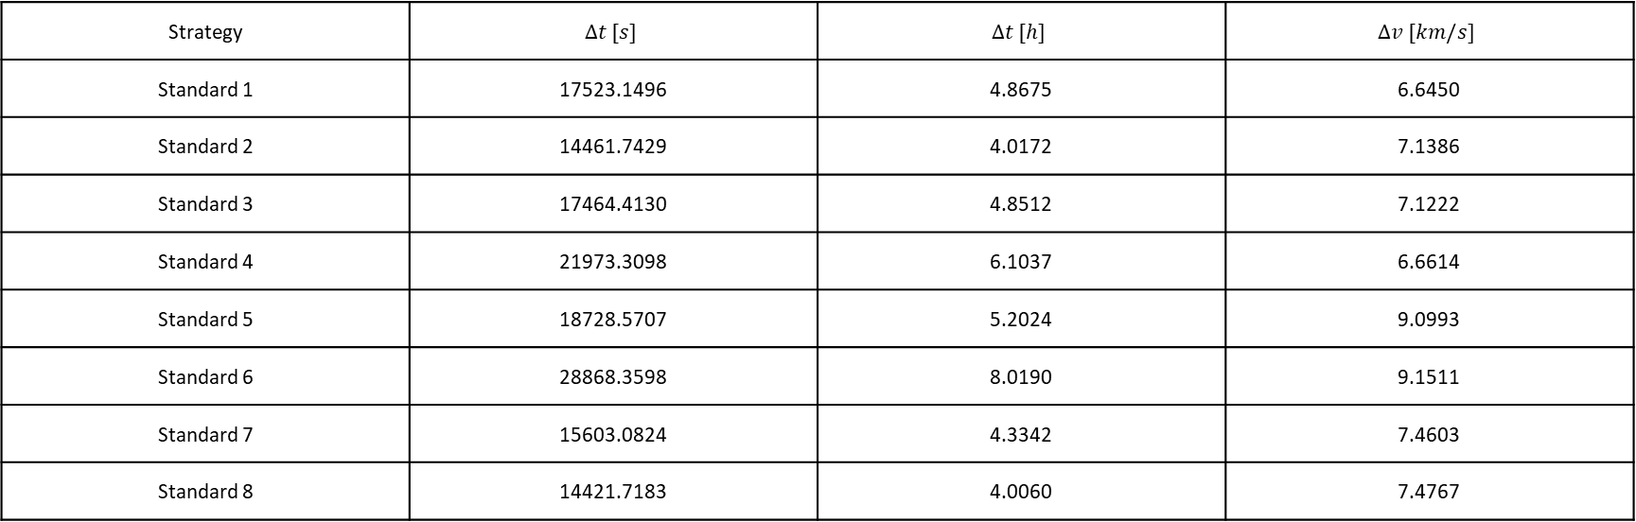
Confronto con altre Strategie Standard
Strategy | $$Δt [s]$$ | $$Δt [h]$$ | $$Δv [km/s]$$
Standard 1 | 17523.1496 | 4.8675 | 6.6450
Standard 2 | 14461.7429 | 4.0172 | 7.1386
Standard 3 | 17464.4130 | 4.8512 | 7.1222
Standard 4 | 21973.3098 | 6.1037 | 6.6614
Standard 5 | 18728.5707 | 5.2024 | 9.0993
Standard 6 | 28868.3598 | 8.0190 | 9.1511
Standard 7 | 15603.0824 | 4.3342 | 7.4603
Standard 8 | 14421.7183 | 4.0060 | 7.4767

Slide 11
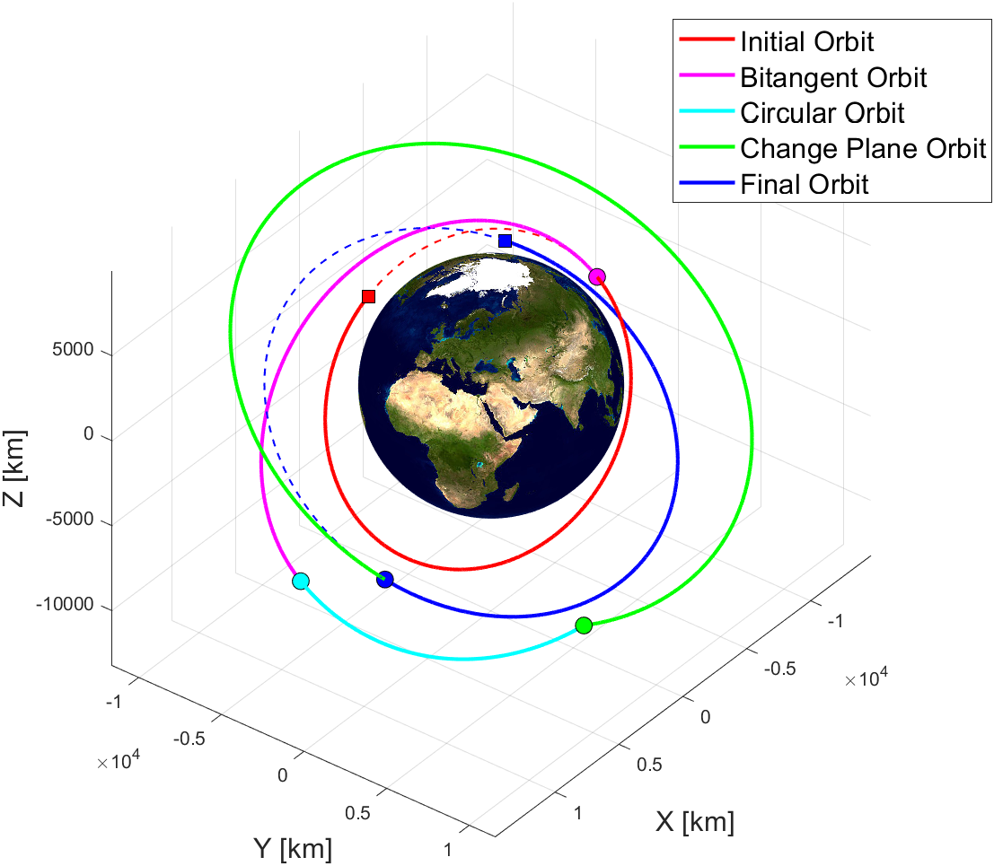
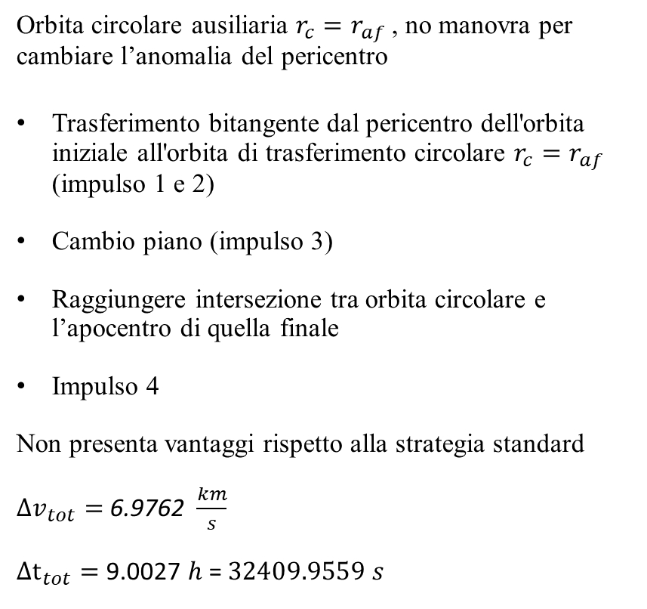
Alternativa 1
Orbita circolare ausiliaria $r_{c}=r_{af}$, no manovra per cambiare l’anomalia del pericentro
Trasferimento bitangente dal pericentro dell'orbita iniziale all'orbita di trasferimento circolare $r_{c}=r_{af}$ (impulso 1 e 2)
Cambio piano (impulso 3)
Raggiungere intersezione tra orbita circolare e l’apocentro di quella finale
Impulso 4
Non presenta vantaggi rispetto alla strategia standard
${Δv}_{tot}=$6.9762 $\frac{km}{s}$
${Δt}_{tot}=$9.0027 $h$ = $32409.9559 s$

Slide 12
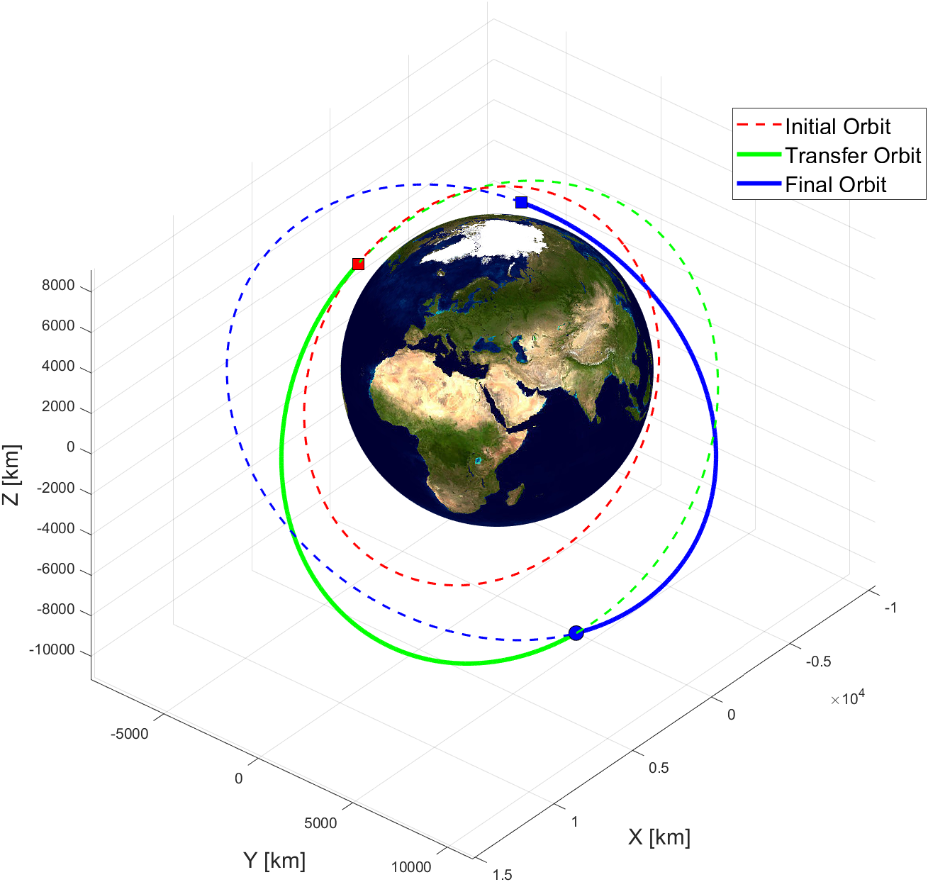

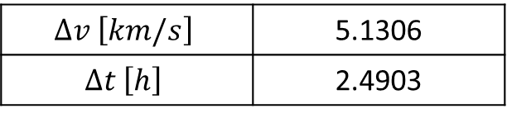
Alternativa 2: Strategia Secante
Idea di partenza: sfruttare metodi di calcolo numerico (MATLAB) per ottenere un’orbita a due impulsi con il $Δv$ più basso possibile
Risultato: trasferimento secante da orbita iniziale a orbita finale, con $Δv$ vicino al minimo e tempo di manovra fortemente ridotto
$$Δv \left[km/s\right]$$ | 5.1306
$$Δt \left[h\right]$$ | 2.4903

Slide 13
Alternativa 3: Strategia Tangente

Slide 14
Conclusioni

